Slide 1


Deploying Dapps with Truffle

Slide 2
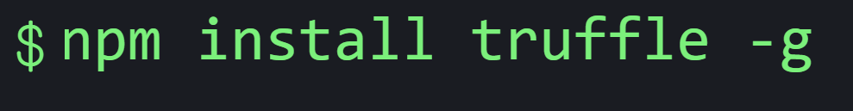
1. Truffle 설치
Truffle이란?
>블록체인 개발 프레임 워크
Truffle의 장점
-Smart Contract 컴파일
-자동 ABI 생성
-내장된 Smart Contract 테스트(Mocha 와 Chai 도 지원)
-다양한 네트워크 지원: Rinkeby, Ethereum, Loom

Slide 3
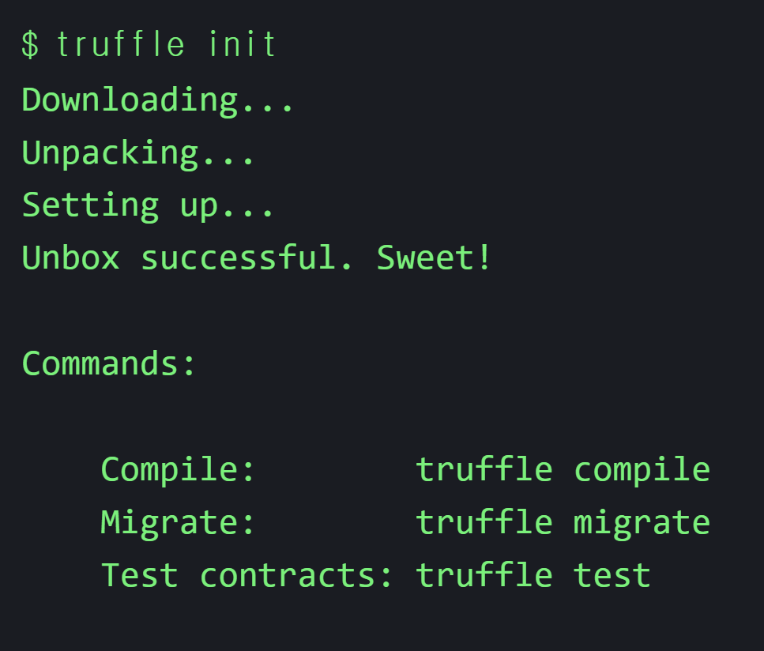
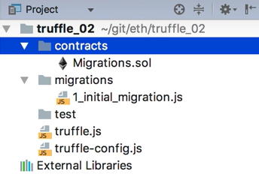
Truffle init : Truffle 프로젝트 초기화
Contracts
-truffle이 smart contract를 찾을 수 있는 곳
-하위 폴더 만들 수 있음
-"truffle init"을 호출하면 "Migrations.sol"라는 contract가 자동으로 생성됨
Migrations
-Smart Contract를 배포하는 방법을 Truffle에 알려주는 Javascript 파일
1_initial_migration.js
-"truffle init"을 호출하면 자동으로 생성되는 Javascript 파일
Test
-단위 테스트를 위한 Javascript 파일
-Smart Contract은 배포 후 수정이 불가 하므로 테스트는 반드시 필요함
truffle-config.js, truffle.js
-Smart Contract 배포를 위한 네트워크 설정 파일로 두 파일 중 하나만 사용하면 됨. Windows에서는 truffle-config.js를 사용 권장
2. Truffle 초기화

Slide 4
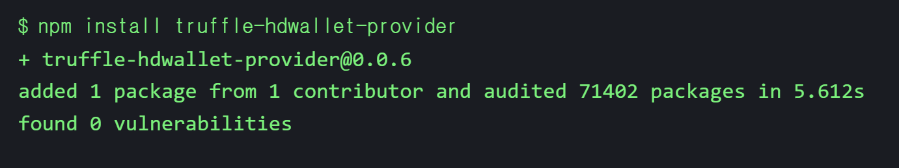
3. truffle-hdwallet-provider 설치
truffle-hdwallet-provider
>>스마트 계약을 구축하려면 truffle이 거래에 서명해야 하기 때문에 truffle-hdwallet-provider라는 도구가 필요

Slide 5
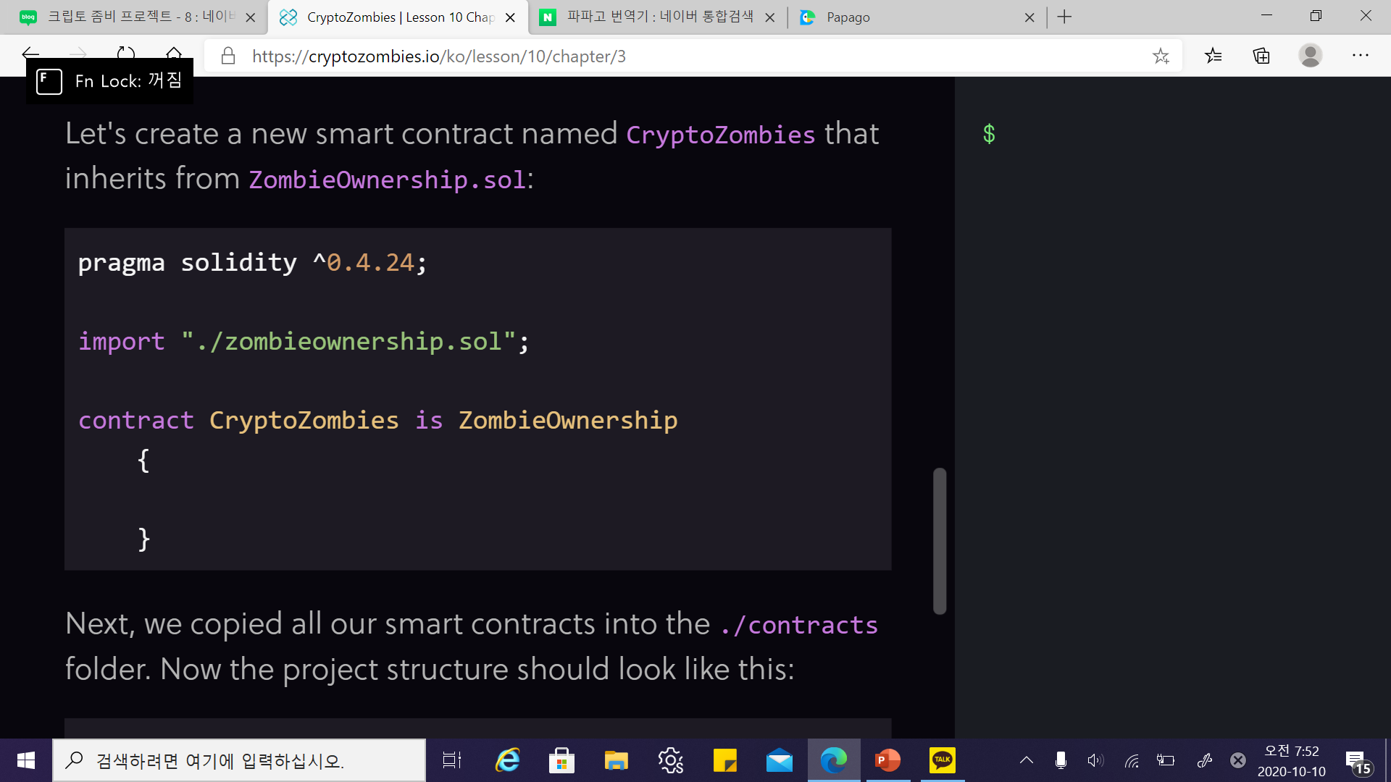
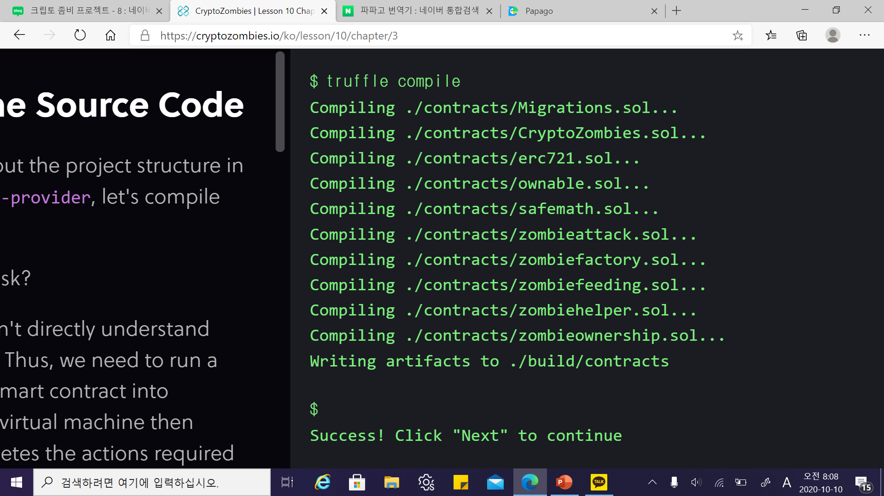
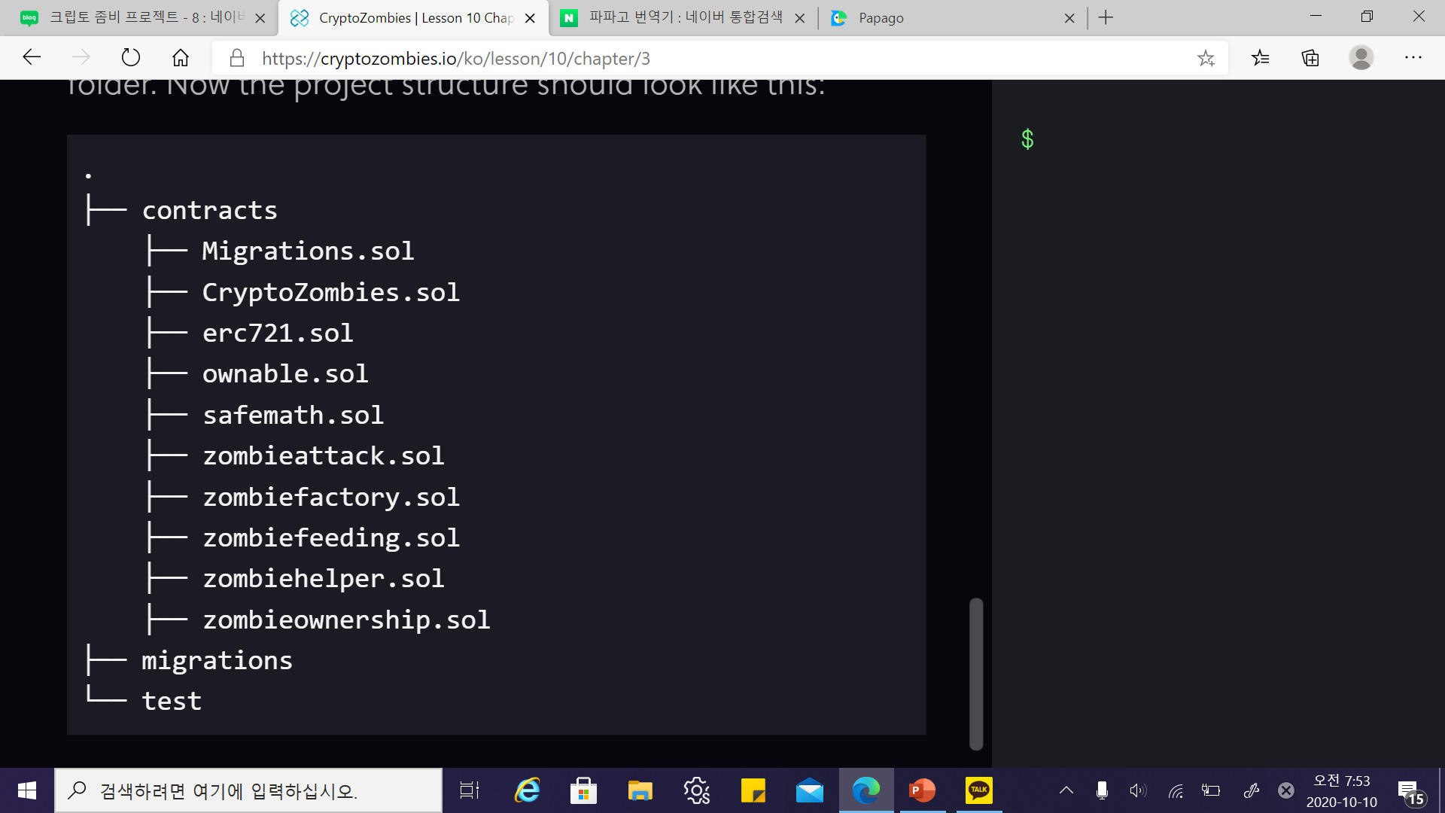
4. Compile
Solidity Compiler
솔리디티 소스 코드를 바이트코드(bytecode)로 컴파일해야한다
"truffle compile" 명령을 통하여 컴파일을 수행하며 "./build/contracts" 경로에 빌드 결과 파일들이 생성된다

Slide 6
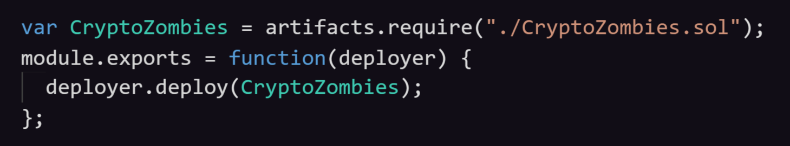
5. Migration
Migration이란?
> Truffle이 이더리움에 코드를 배포하기위해서 migratio이라는 Javascript 파일
-"truffle init" 명령을 통하여 특별한 Contract인 "Migrations.sol"이 생성
-Migrations는 사용자가 코드에 적용한 변경 이력을 추적하고 기록하여 동일한 코드가 두 번 이상 배포되지 않도록 한다
New Migration 생성
./migrations/1_initial_migration.js
1. 상호작용 대상 Contract 지정
2. deployer를 인자로 하는 함수 노출하여 개발자와 Truffle 개발 엔진 간의 인터페이스 역할 수행
3. deployer를 이용하여 배포 수행

Slide 7
6. Rinkeby
truffle.js 업데이트
1. Truffle's HD Wallet Provider 패키지 로딩
-var HDWalletProvider = require("truffle-hdwallet- provider");
2. mnemonic 지정
-var mnemonic = "onions carrots beans ...";
mnemonic 또는 private key는 실수로 GitHub로 푸시되어 공개될 수 있으므로 구성 파일에 저장하지 않음
-별도의 파일에 저장하여 두고 설정 파일에서 로딩하는 한 후 해당 파일을 .gitignore에 추가
-Ethereum 테스트 네트워크 Rinkeby
Ethereum 메인 넷에 Contract를 일단 배포 하면 절대 변경이 불가하므로 배포 전에 무료로 테스트를 할 수 있는 rinkeby에서 test한다

Slide 8
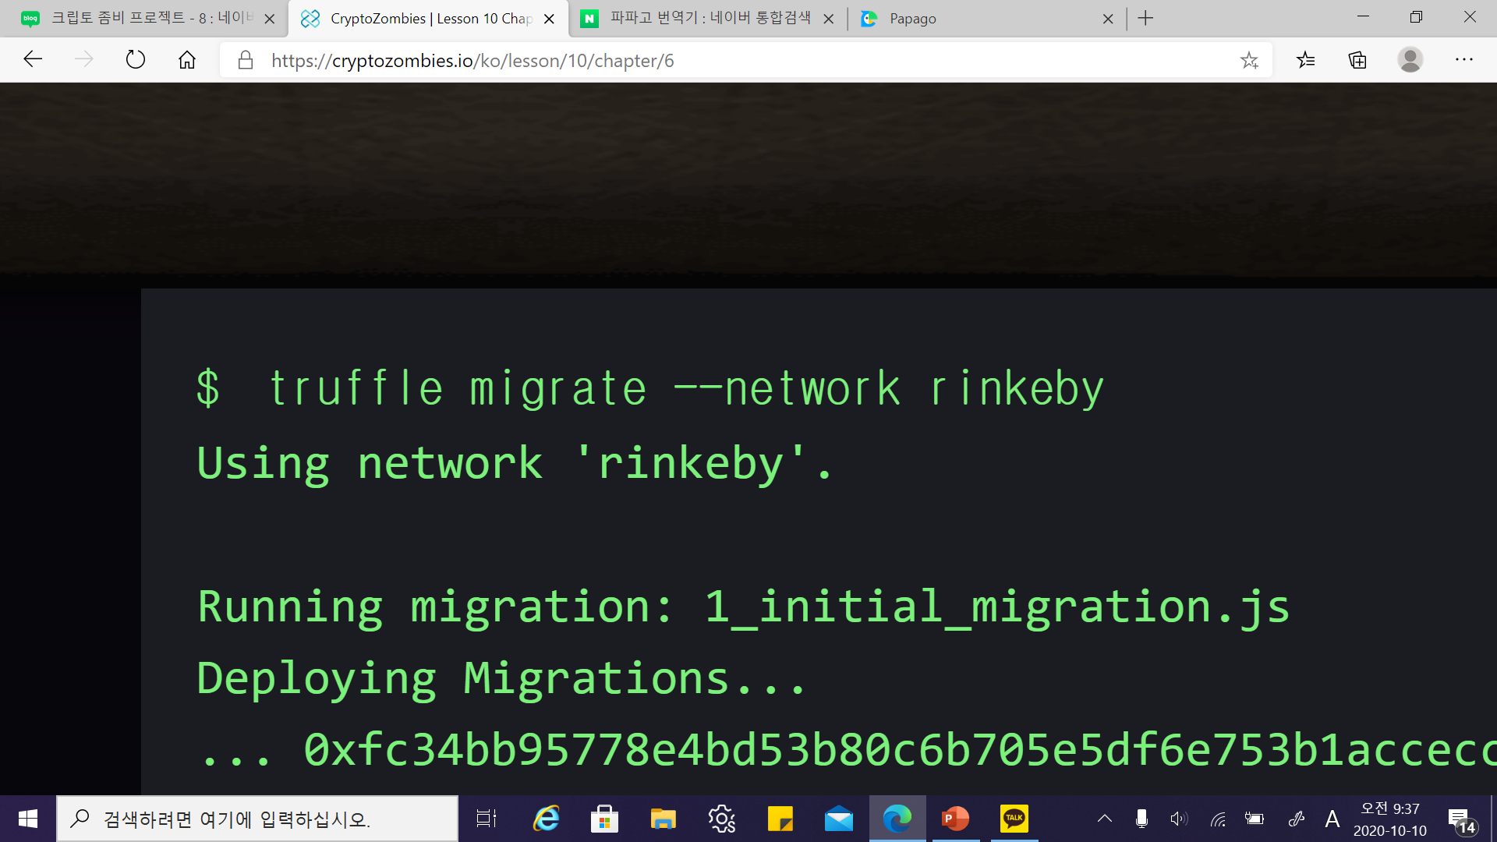
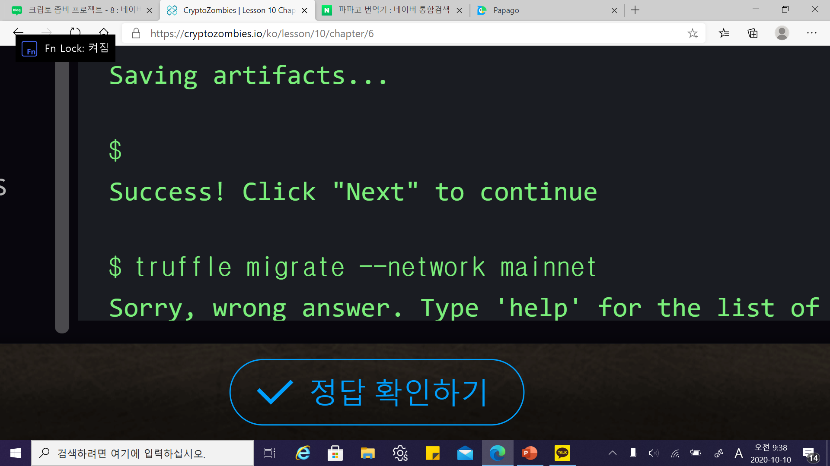
6. Rinkeby
Migrations
-migration을 위하여 많은 것을 해야할 것 같으나 실제로는 Truffle에 Smart Contract 상태를 수정하는 방법을 알려주는 Javascript 파일일 뿐
-migration은 단지 smart contract를 배치할 것이다.
-Migrtion으로 새로운 버전의 코드를 배포하여 기능을 추가하거나 버그를 수정할 수 있다.
Rinkeby로 test 후 Mainnet에 배포!
-Mainnet에 배포하기 전에 충분한ether가 있는지 확인 필요

Slide 9
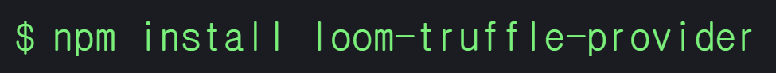
7. Loom mainnet(basechain)
Loom
-메인 넷에서, 사용자들은 모든 거래에 대해 가스 요금을 지불해야 한다.
-loom에서는 사용자들이 훨씬 더 빠르고 가스가 없는 거래를 할 수 있기 때문에 게임과 다른 비금융 애플리케이션에 훨씬 더 적합하다.

Slide 10
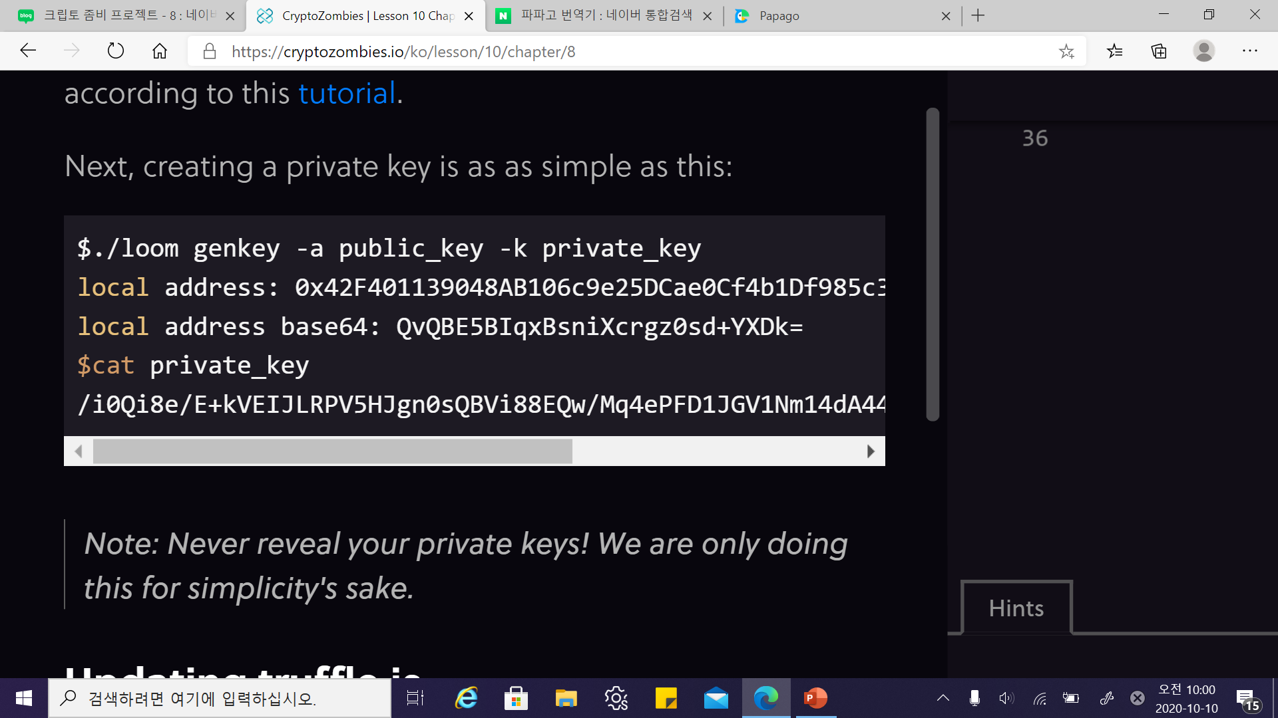
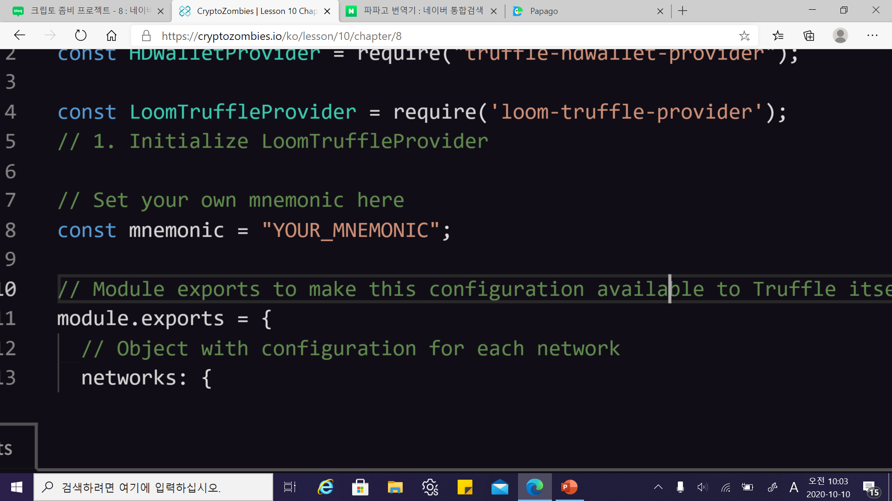
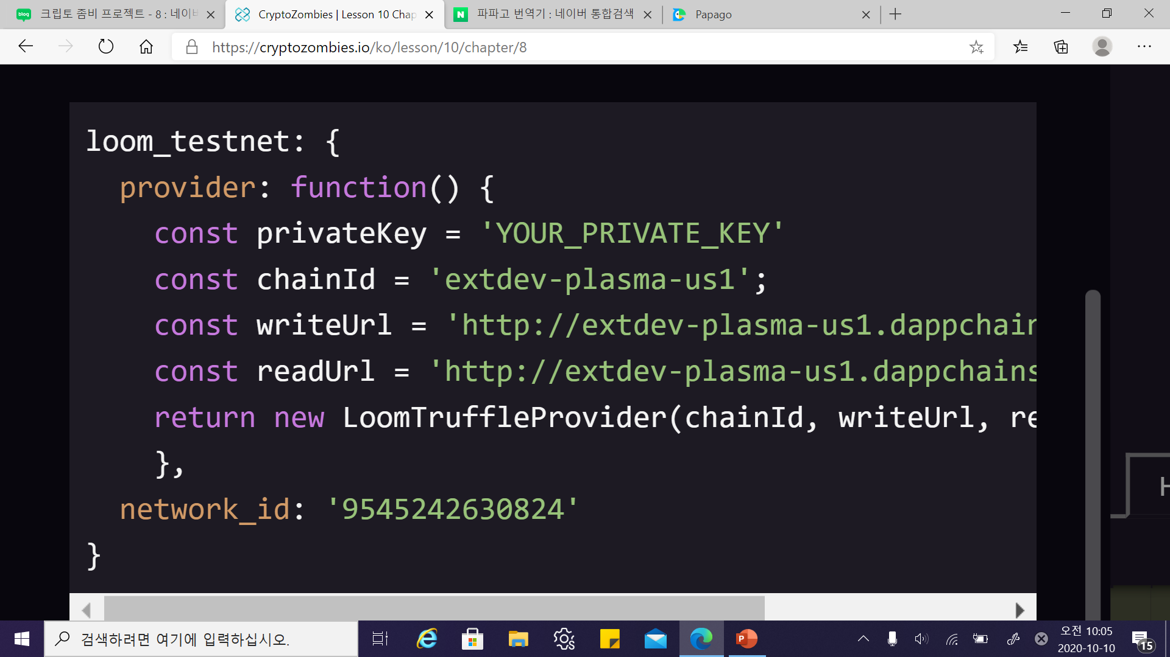
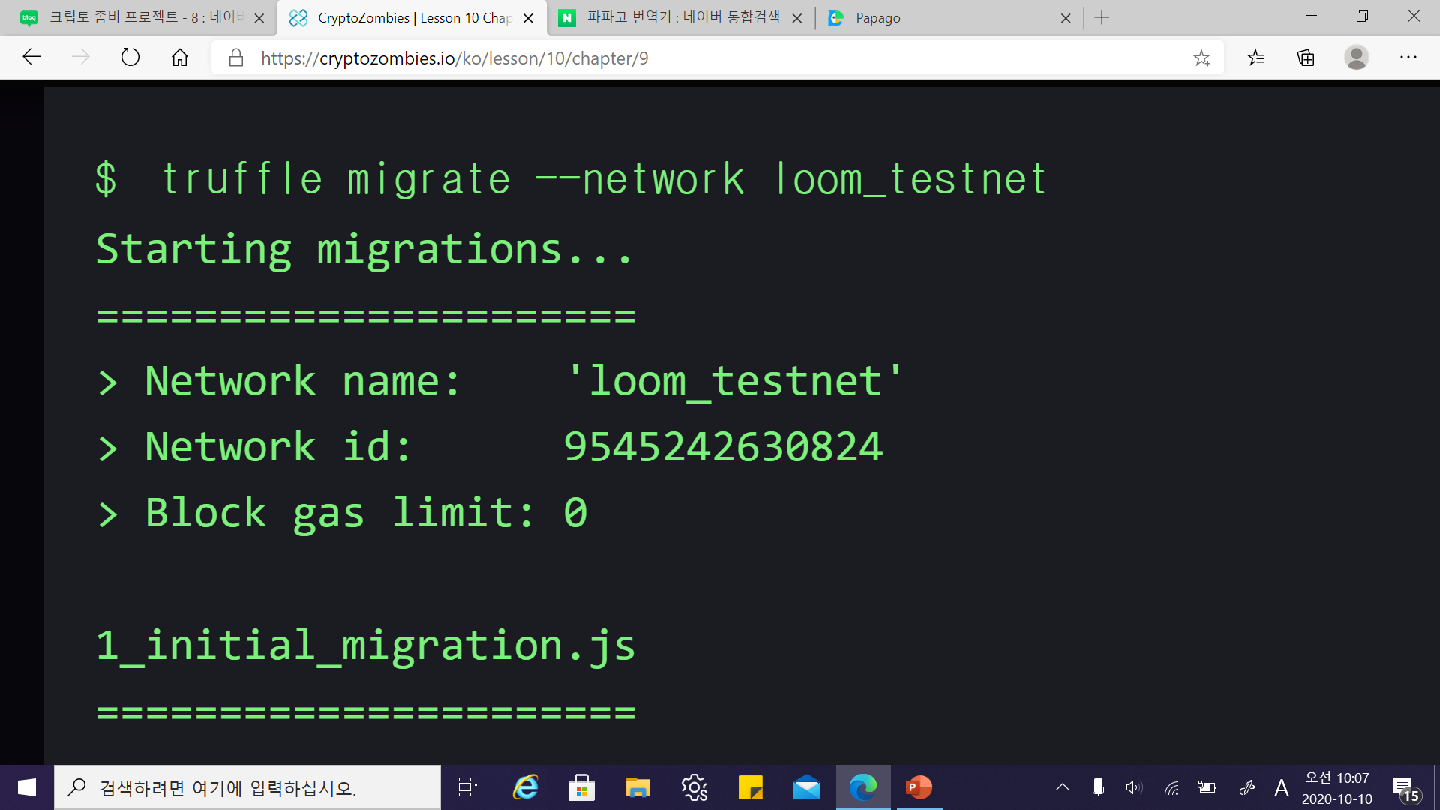
7. Loom mainnet(basechain)
Loom 테스트 넷 배포
개인키 생성
truffle.js 업데이트
migration

Slide 11
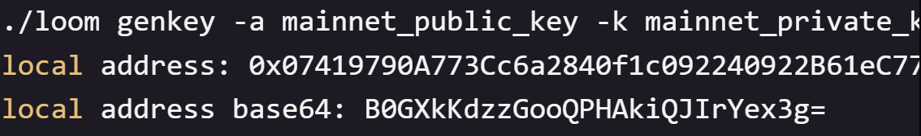
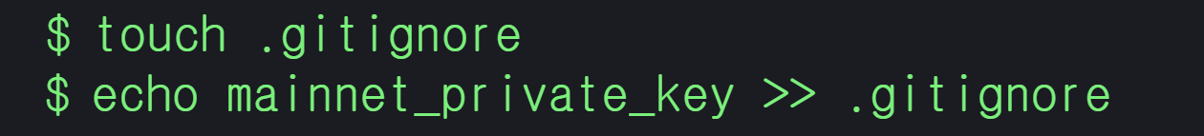
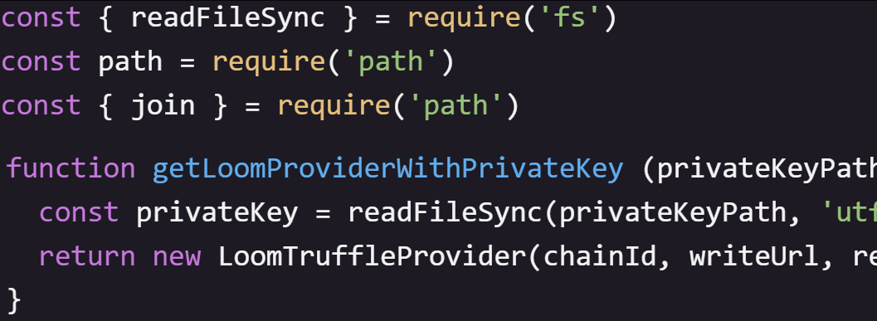
7. Loom mainnet(basechain)
Loom 메인넷(Basechain) 배포
1. 새로운 개인키 생성
2. 개인키를 Truffle에 안정하게 제공하기
3. truffle.js 설정 파일에 네트워크 추가
4. 배포키를 허용 목록에 추가
5. Smart Contract Basechain 배포

Slide 12
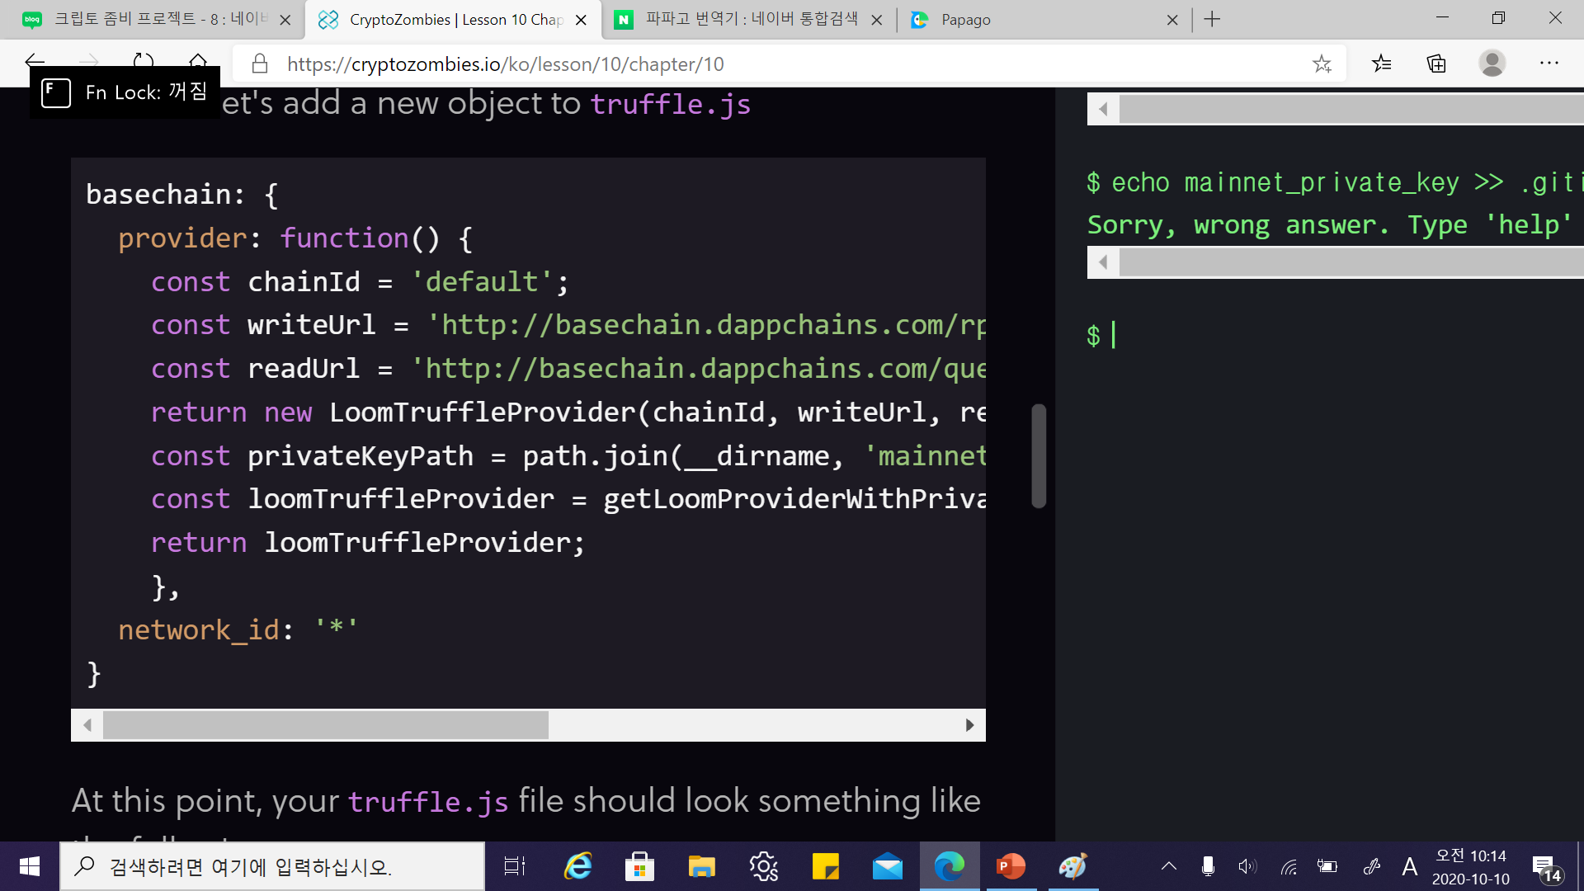
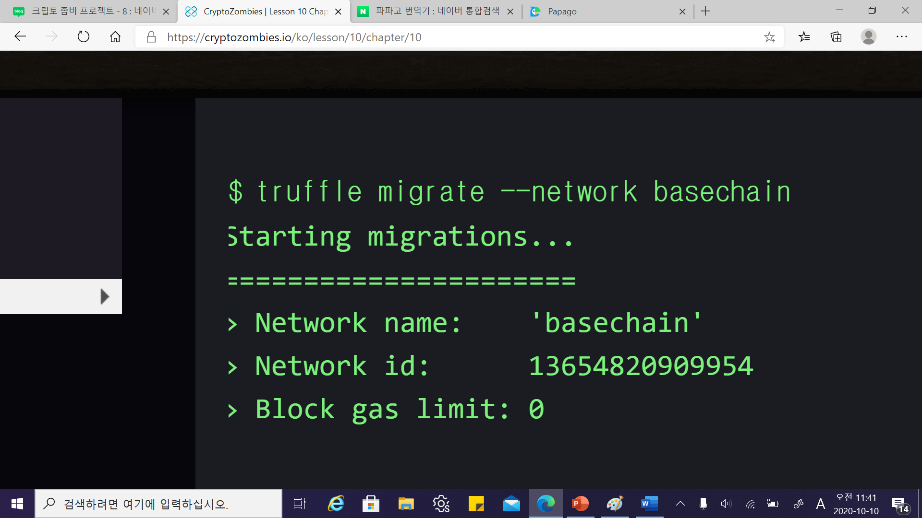
7. Loom mainnet(basechain)
Loom 메인넷(Basechain) 배포
1. 새로운 개인키 생성
2. 개인키를 Truffle에 안정하게 제공하기
3. truffle.js 설정 파일에 네트워크 추가
4. 배포키를 허용 목록에 추가 : 메인넷 배포
안내서의 지침에 따라 키를 허용 목록에 추가
5. Smart Contract Basechain 배포

Slide 13
Thank you for listening!

